Slide 1
互联网文本分析初步
窦志成

Slide 2
互联网文本分析初步
数据爬取—Scrapy
自然语言处理：分词、命名实体抽取等
可视化
文本分类、聚类

Slide 3
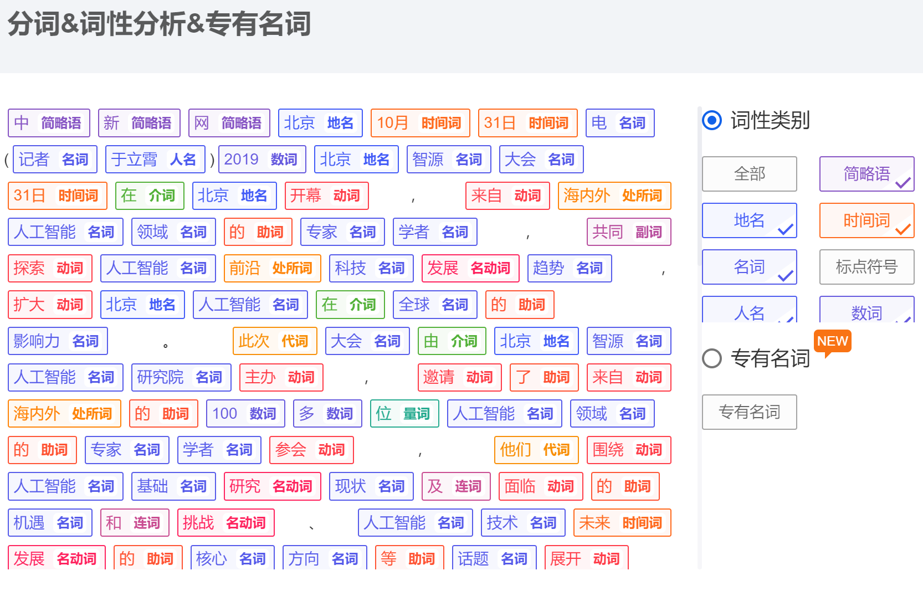
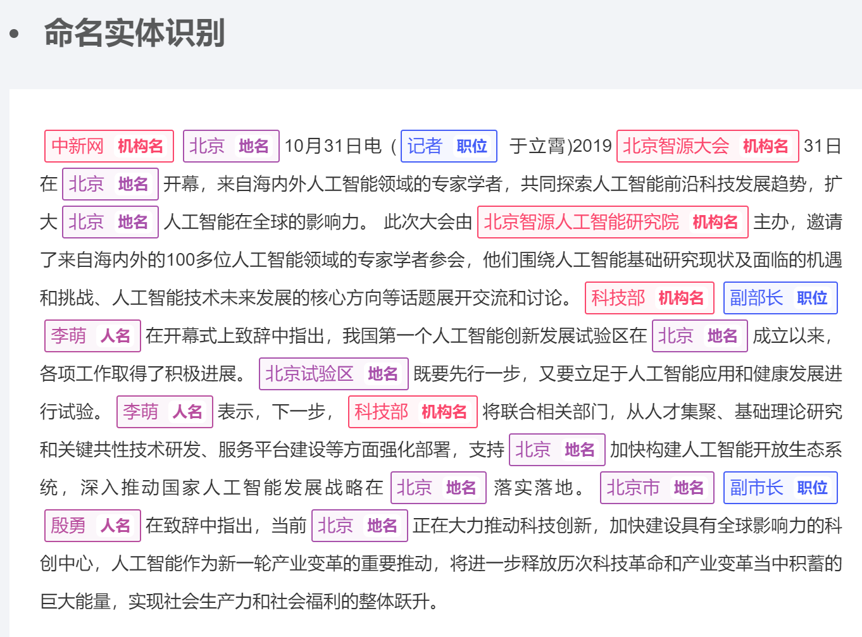
自然语言处理
在做中文文本分析时，一般需要先进行分词，即将连在一起的文字切分成一个一个的词，并识别词性等属性
有时候需要提取中间的要点
命名实体：人名、地名、机构名等
关键词

Slide 4
常用中文处理工具
Jieba分词
pkuseg分词
FoolNLTK分词
THULAC

Slide 5
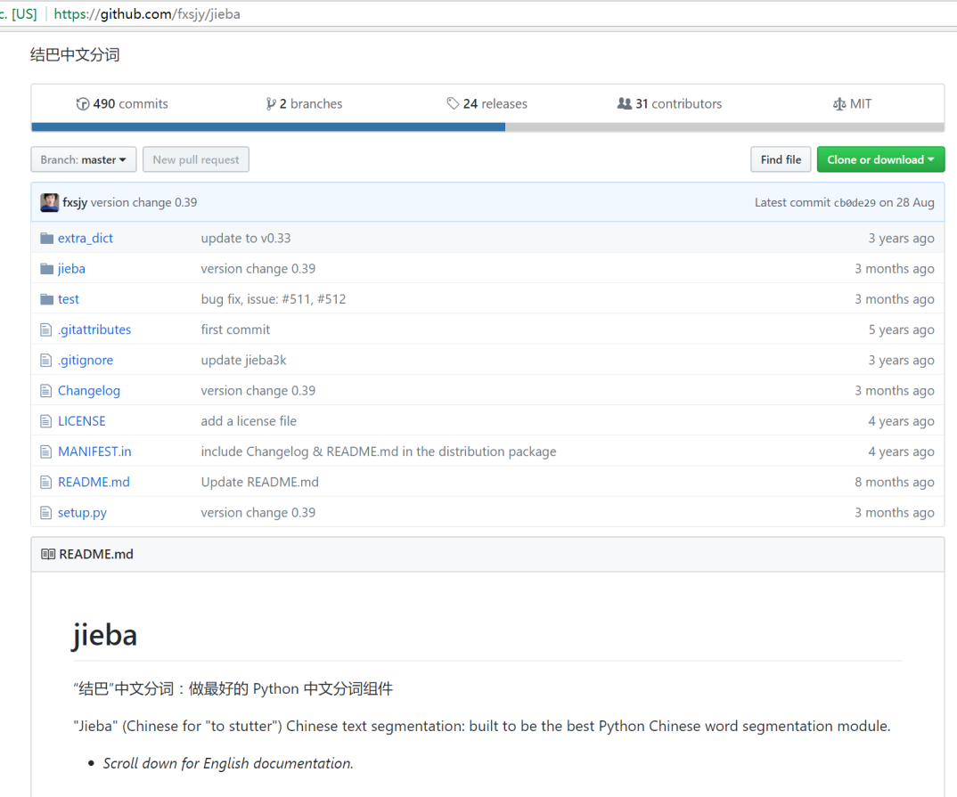
结巴分词
https://github.com/fxsjy/jieba
最快捷的中文Python分词工具
效果一般，但确实非常好用

Slide 6
结巴分词
支持三种分词模式：
精确模式，试图将句子最精确地切开，适合文本分析；
全模式，把句子中所有的可以成词的词语都扫描出来, 速度非常快，但是不能解决歧义；
搜索引擎模式，在精确模式的基础上，对长词再次切分，提高召回率，适合用于搜索引擎分词。
支持繁体分词
支持自定义词典
MIT 授权协议：免费使用和修改

Slide 7
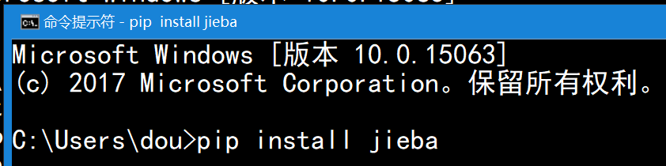
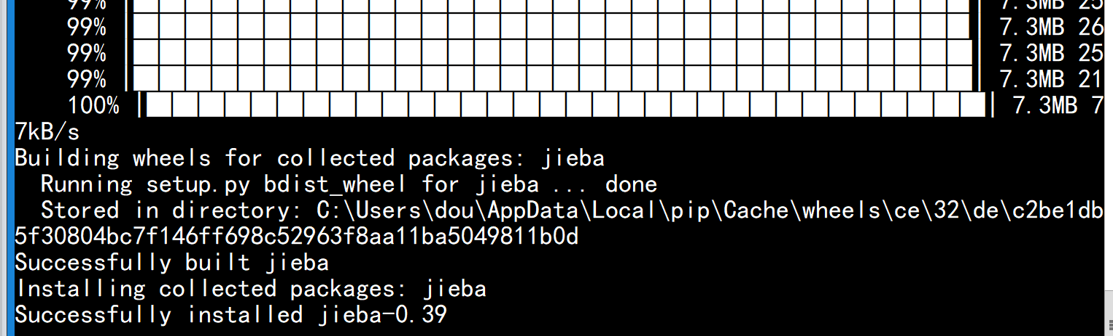
安装
Pip install jieba

Slide 8
使用
jieba.cut
方法接受三个输入参数:
需要分词的字符串；
cut_all 参数用来控制是否采用全模式；
HMM 参数用来控制是否使用 HMM 模型
默认是精确模式
返回的结构都是一个可迭代的 generator，可以使用 for 循环来获得分词后得到的每一个词语(unicode)

Slide 9
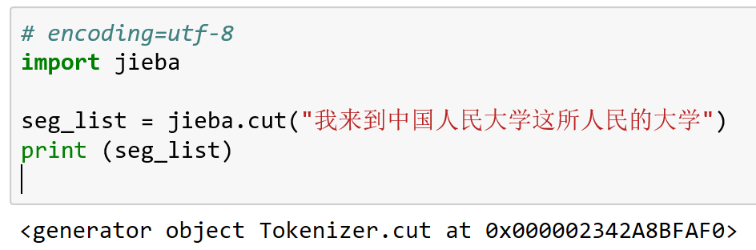

Slide 10
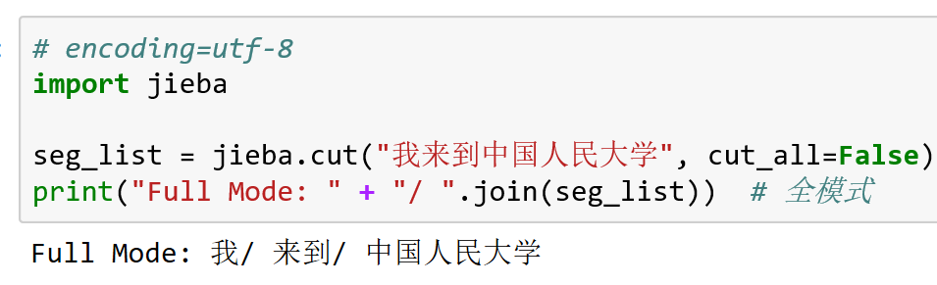
使用
# encoding=utf-8
import jieba
seg_list = jieba.cut("我来到中国人民大学", cut_all=True)
print("Full Mode: " + "/ ".join(seg_list)) # 精确模式
seg_list = jieba.cut("我来到中国人民大学", cut_all=False)
print(“Default Mode: " + "/ ".join(seg_list)) # 精确模式

Slide 11
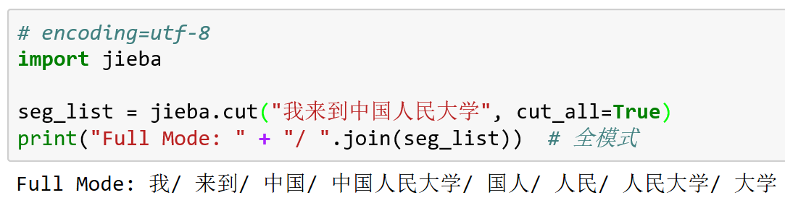
示例
# encoding=utf-8
import jieba
seg_list = jieba.cut(“我来到中国人民大学", cut_all=True)
print("Full Mode: " + "/ ".join(seg_list)) # 全模式

Slide 12
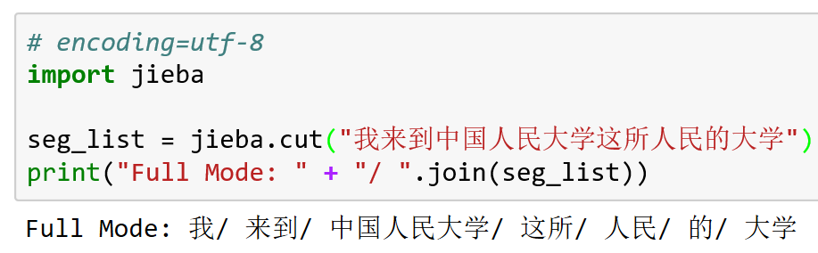
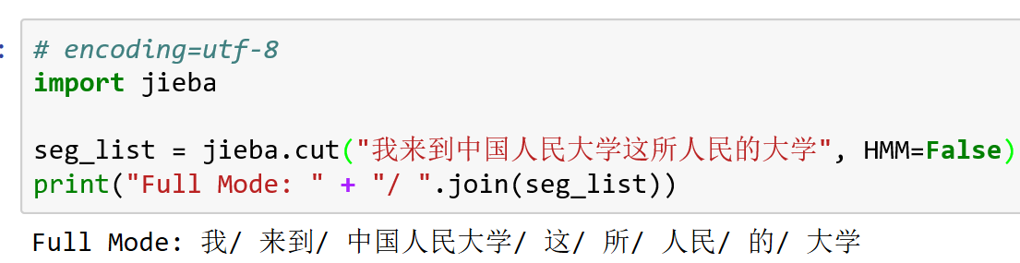

Slide 13
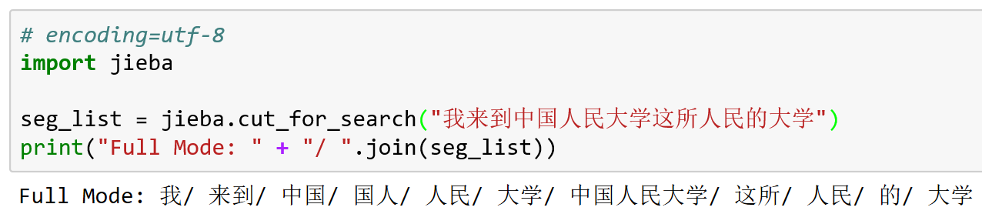
搜索引擎模式
Cut_for_search 方法接受两个参数：
需要分词的字符串；
是否使用 HMM 模型。
该方法适合用于搜索引擎构建倒排索引的分词，粒度比较细

Slide 14
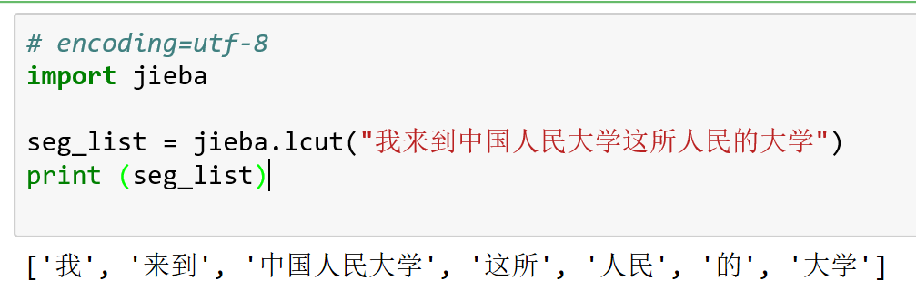
使用
jieba.lcut 以及 jieba.lcut_for_search 直接返回 list

Slide 15
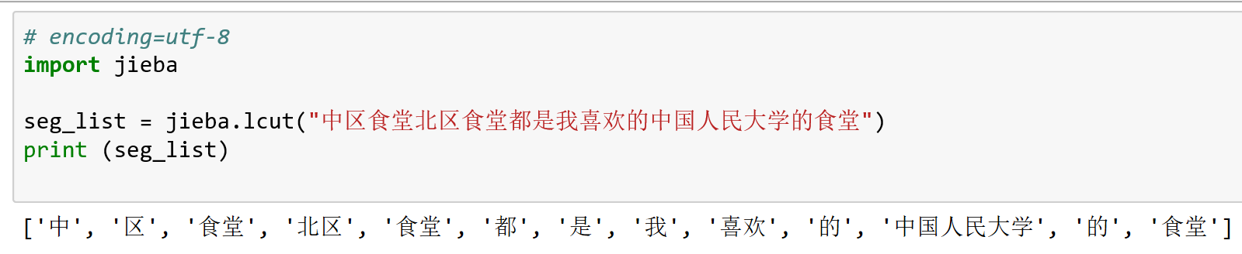
使用
不要期望计算机技术能够像人一样完成高质量的工作
快速，但不一定高质量

Slide 16
添加自定义词典
开发者可以指定自己自定义的词典，以便包含 jieba 词库里没有的词。
虽然 jieba 有新词识别能力，但是自行添加新词可以保证更高的正确率
用法： jieba.load_userdict(file_name) # file_name 为文件类对象或自定义词典的路径
词典格式和 dict.txt 一样，一个词占一行；每一行分三部分：词语、词频（可省略）、词性（可省略），用空格隔开，顺序不可颠倒。file_name 若为路径或二进制方式打开的文件，则文件必须为 UTF-8 编码。
词频省略时使用自动计算的能保证分出该词的词频。

Slide 17
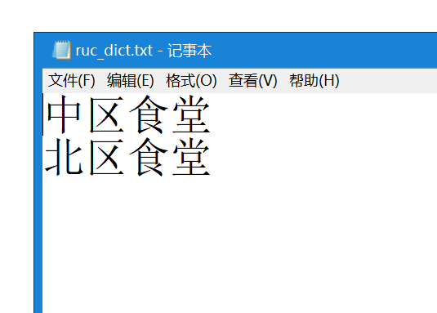
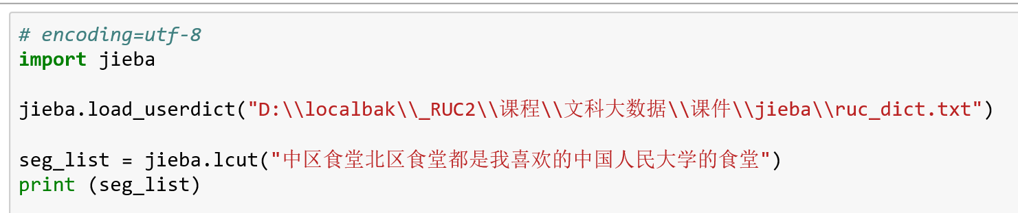
词典示例
增加ruc_dict.txt

Slide 18
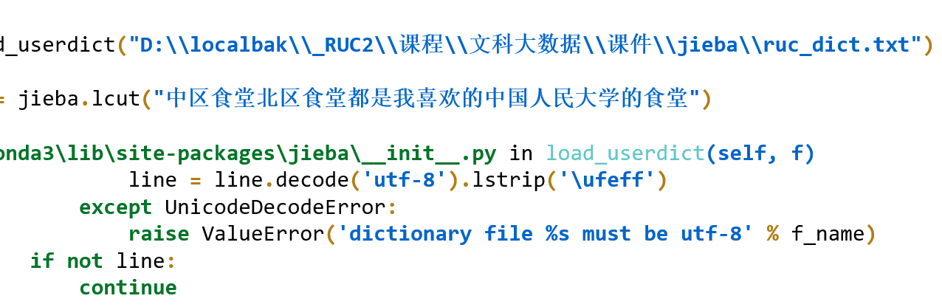
词典

Slide 19
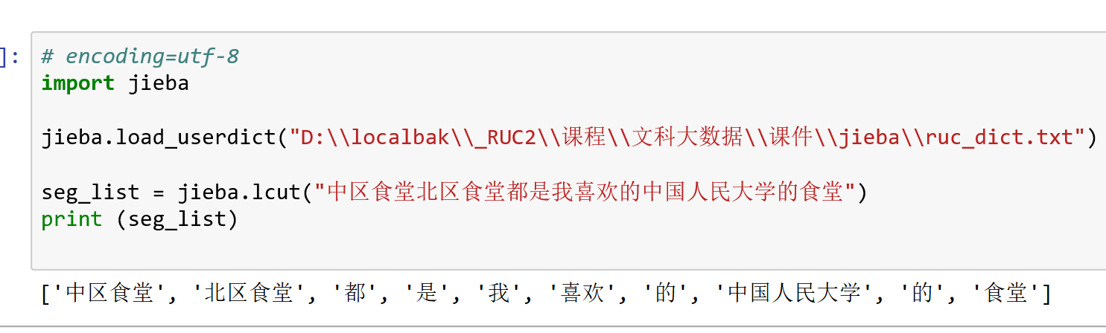
词典
哈哈！

Slide 20
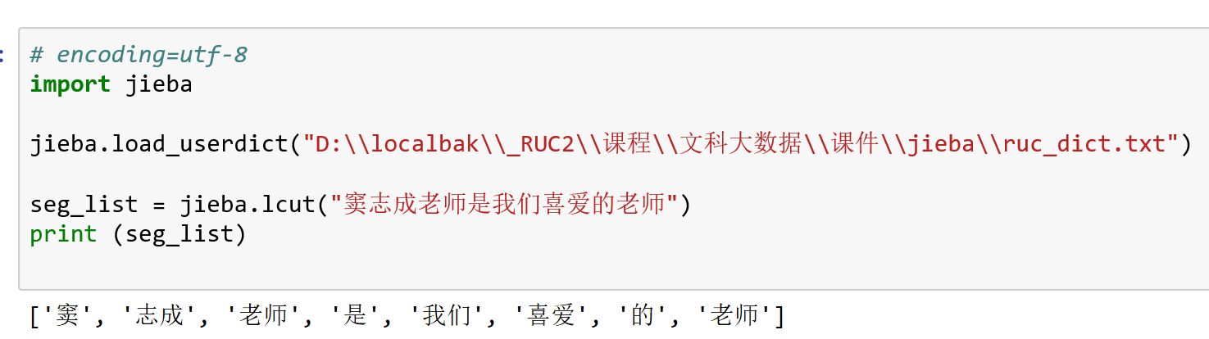
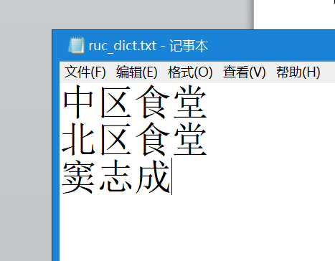
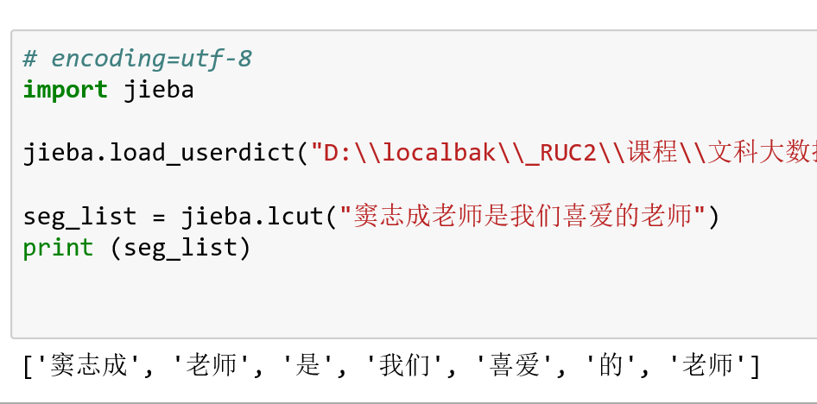

Slide 21
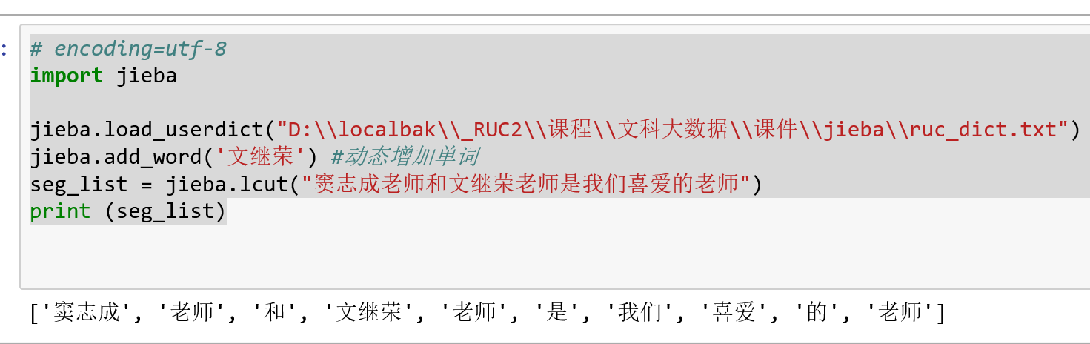
动态增加单词

Slide 22
关键词抽取
import jieba.analyse
jieba.analyse.extract_tags(sentence, topK=20, withWeight=False, allowPOS=())
sentence 为待提取的文本
topK 为返回几个 TF/IDF 权重最大的关键词，默认值为 20
withWeight 为是否一并返回关键词权重值，默认值为 False
allowPOS 仅包括指定词性的词，默认值为空，即不筛选

Slide 23
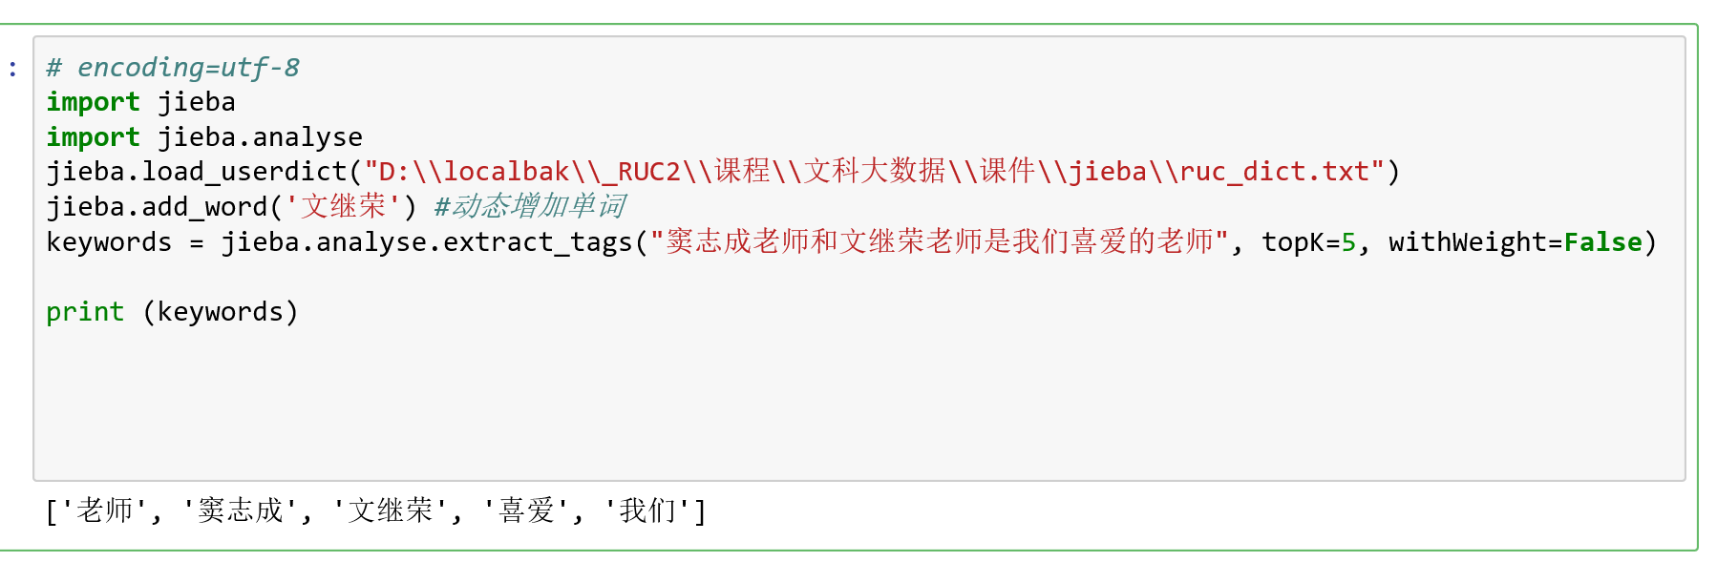
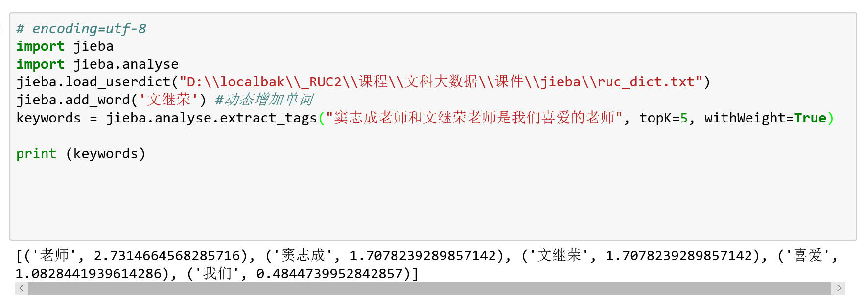

Slide 24
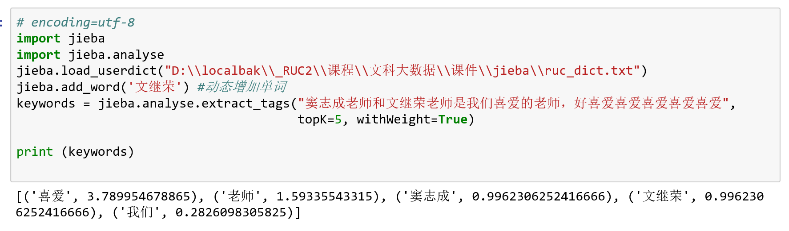

Slide 25
IDF表
关键词提取所使用逆向文件频率（IDF）文本语料库可以切换成自定义语料库的路径
用法： jieba.analyse.set_idf_path(file_name) # file_name为自定义语料库的路径
关键词提取所使用停止词（Stop Words）文本语料库可以切换成自定义语料库的路径
自定义语料库示例：https://github.com/fxsjy/jieba/blob/master/extra_dict/idf.txt.big
用法示例：https://github.com/fxsjy/jieba/blob/master/test/extract_tags_idfpath.py

Slide 26
基于 TextRank 算法的关键词抽取
jieba.analyse.textrank(sentence, topK=20, withWeight=False, allowPOS=('ns', 'n', 'vn', 'v')) 直接使用，接口相同，注意默认过滤词性。
基本思想:
将待抽取关键词的文本进行分词
以固定窗口大小(默认为5，通过span属性调整)，词之间的共现关系，构建图
计算图中节点的PageRank，注意是无向带权图

Slide 27
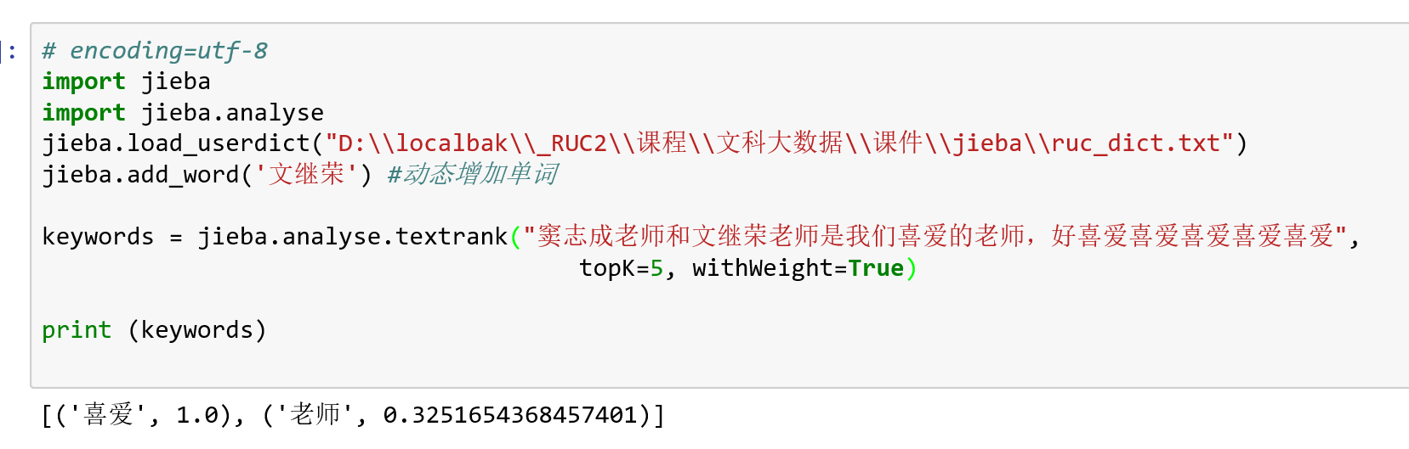
示例

Slide 28
词性标注
jieba.posseg.POSTokenizer(tokenizer=None) 新建自定义分词器，tokenizer 参数可指定内部使用的 jieba.Tokenizer分词器。jieba.posseg.dt 为默认词性标注分词器。
标注句子分词后每个词的词性，采用和 ictclas 兼容的标记法

Slide 29
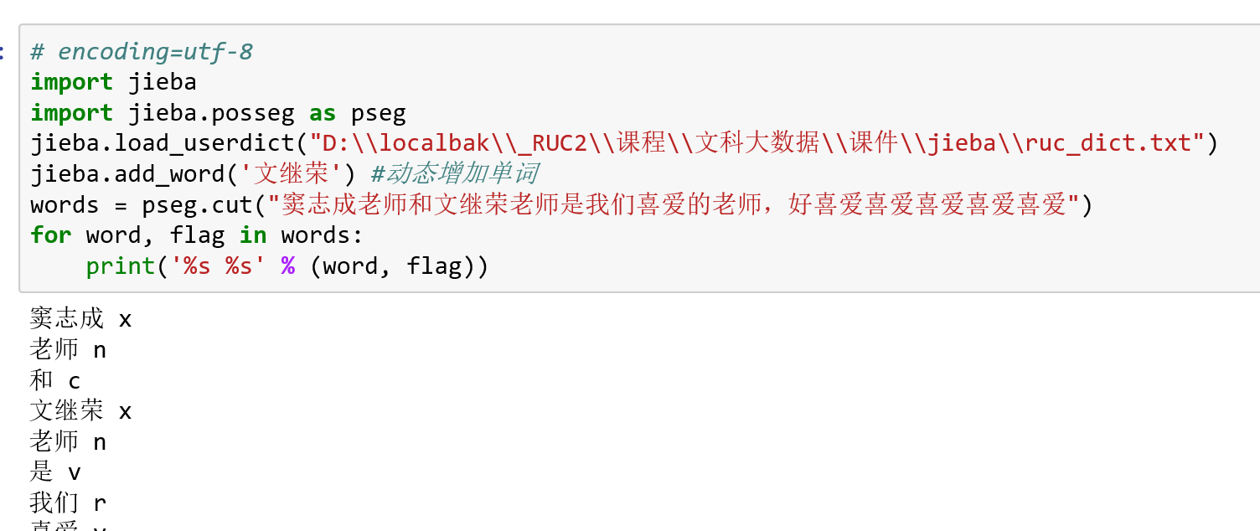
http://playbigdata.ruc.edu.cn/du/poslist

Slide 30
给文件分词
# encoding=utf-8
import jieba
file = "D:\\localbak\\_RUC2\\课程\\文科大数据\\课件\\jieba\\gov.txt"
content = open(file,"rb").read()
seg_list = jieba.lcut(content)
print (" ".join(seg_list))
words = " ".join(seg_list)
outfile = open("D:\\localbak\\_RUC2\\课程\\文科大数据\\课件\\jieba\\gov_cut.txt","wb")
outfile.write(words.encode('utf-8'))

Slide 31
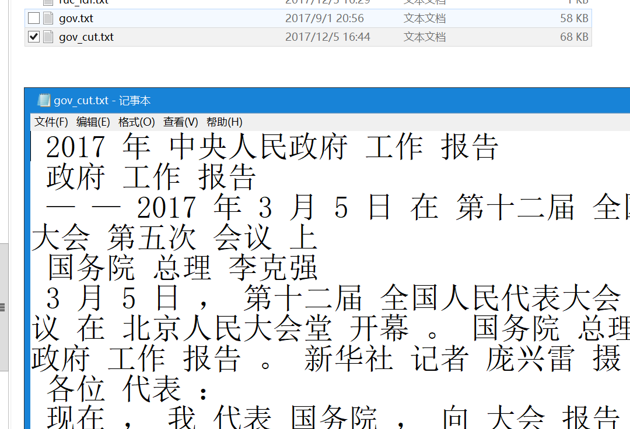

Slide 32
小作业
对homework_input_ruc_news.txt（包含约130篇人大新闻）进行简单的文本分析
文件格式：每一行一篇新闻，由标题、时间和正文构成
依次逐行读入该文本中的每一条新闻并对新闻进行：
分词，输出到新文件中，仍然是每一行一条新闻，词之间用空格隔开；
抽取关键词，输出到新文件中，仍然是每一行一条新闻，关键词之间用空格隔开；
统计这些新闻中：
整体出现最多的前50个词
出现最多的50个关键词、人名、地点名和机构名，务必使用自定义字典
撰写一个简单的分析报告，要求格式规范。
选作：将出现最多的50个词、关键词、人名、地点名和机构名用柱状图或者词云图进行展示，方式和手段不限。

Slide 33
小作业
示例新闻：
中国人民大学副校长朱信凯率宁夏国际学院筹建工作组赴宁夏考察
2019-10-23 11:45:17
中国人民大学副校长朱信凯率中国人民大学宁夏国际学院筹建工作组赴宁夏回族自治区考察，就双方合作办学等工作进行深入沟通与交流。 在宁期间，朱信凯一行与自治区教育厅以及贺兰山东麓葡萄产业园区管委会负责人等一行前往贺兰县，考察葡萄产区发展以及现代化酒庄的生产、酿造、存储等葡萄酒工艺流程。朱信凯副校长一行还考察了在建中的中国葡萄酒产业技术研究院施工现场，了解该院建设情况和国家重点研发计划的实施情况，并就相关共建事宜进行了深入沟通。 日上午，自治区副主席杨培君会见朱信凯一行，双方就中国人民大学宁夏国际学院筹建相关工作深入商谈。自治区政府副秘书长吴涛，自治区教育厅厅长李秋玲、副厅长王春秀等参加会谈。双方围绕法国葡萄酒相关专业高等院校的选择、新型中外合作办学模式申报、高端研究生项目的启动、宁夏校区规划方案与建设思路、闽宁教学实践基地建设以及双方沟通与工作机制等深入广泛地交换了意见。 在宁期间，朱信凯一行还会见了在宁挂职工作的部分校友。 学校宁夏国际学院筹建办副主任赵玉麟、苏州校区国际事务部执行主任陈超、国内合作工作办公室副主任刘婷、发展规划处夏瑞等参加考察

